Slide 1
采精
（二）采精技术
1、假阴道法
（1）假阴道采精法（公羊）
采精员站在母羊的的右后方，右手持假阴道，并用食指固定集精杯，防止脱落，当公羊爬 跨母羊时，迅速将假阴道对准公羊阴茎，方向一致，同时用左手将公羊阴茎牵引至假阴道 内，但不要触及阴茎，当公羊有前冲动作即为射精，公羊射精后待其从母羊身上退下后， 取出假阴道并竖立，使集精杯一端向下放掉空气，然后取下集精杯，盖上瓶盖，做好标记， 运往处理室进行精液品质检查。

Slide 2
一、采精
（二）采精技术
1、假阴道法
（1）假阴道采精法（公羊）
公羊采精注意事项
采精时，假阴道应置于水平 斜向上30-45º之间，决不能 向下倾斜，否则公羊射精不 多或不射精。
严格遵守消毒技术要求，所 有采精用具未经消毒不得使 用。
假阴道内的温度应严格控制， 不能过高或过低。

Slide 3
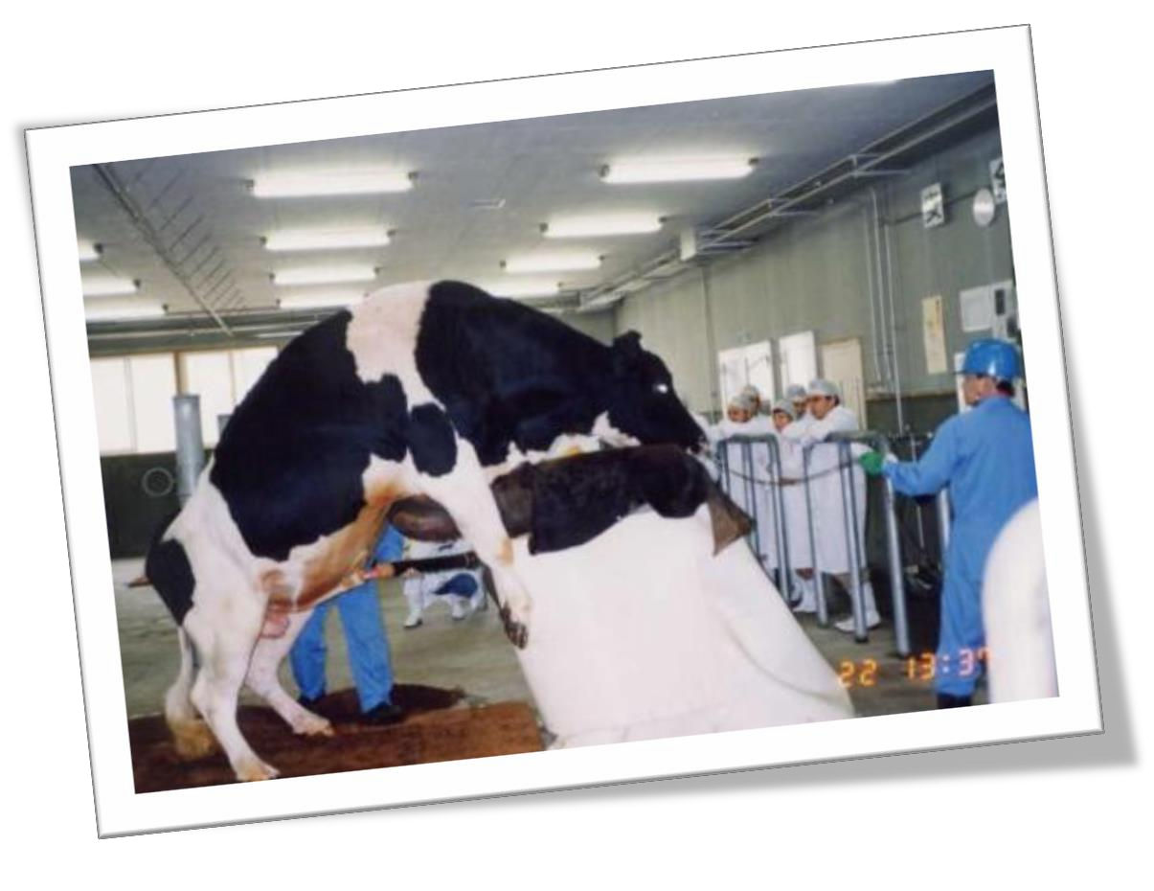
一、采精
（二）采精技术
1、假阴道法
（2）假阴道采精法（公牛）
假阴道采精法
采精员站在台牛的右侧，当公牛爬上台牛时， 迅速跨前一步，左手托住包皮，右手持假阴 道，使阴茎自然插入假阴道内，公牛后肢跳 起，臀部用力向前一冲，即已完成射精。

Slide 4
一、采精
（二）采精技术
1、假阴道法
（2）假阴道采精法（公牛）
公牛采精注意事项
采精姿势准确，做到公牛紧张 不采，公牛不稳不采，公牛不 消毒不采。。
采精前用水喷洒采精场地，采 精场每周消毒1次；
每头公牛要用单独的假阴道， 不得混用。假阴道内温度保持 38-42℃，内胎调至Y型，润 滑剂涂抹至假阴道的1/3处。

Slide 5
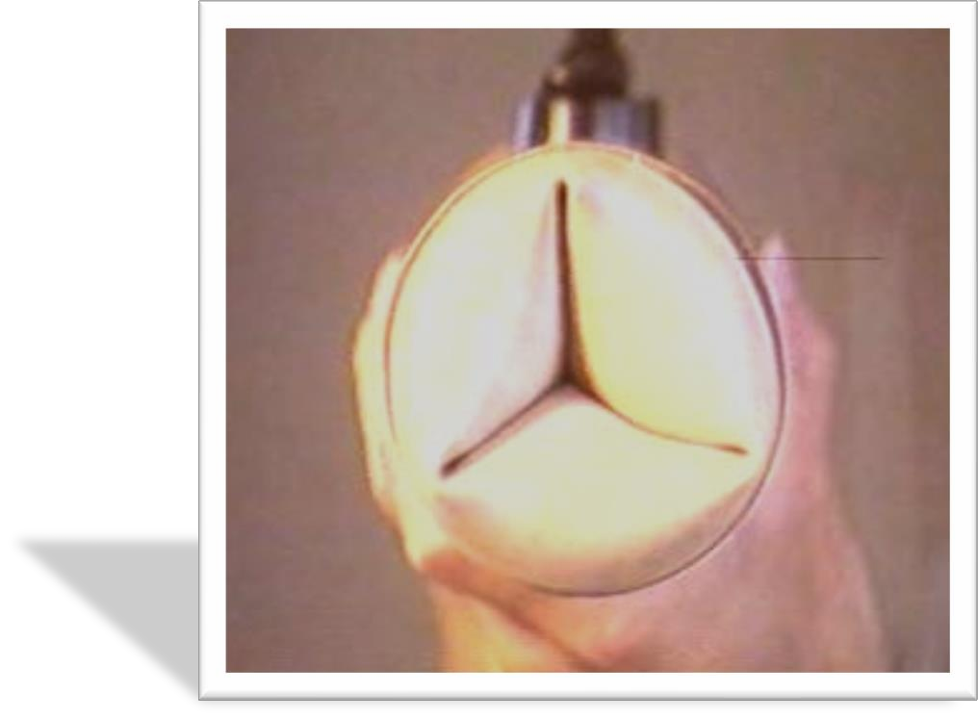
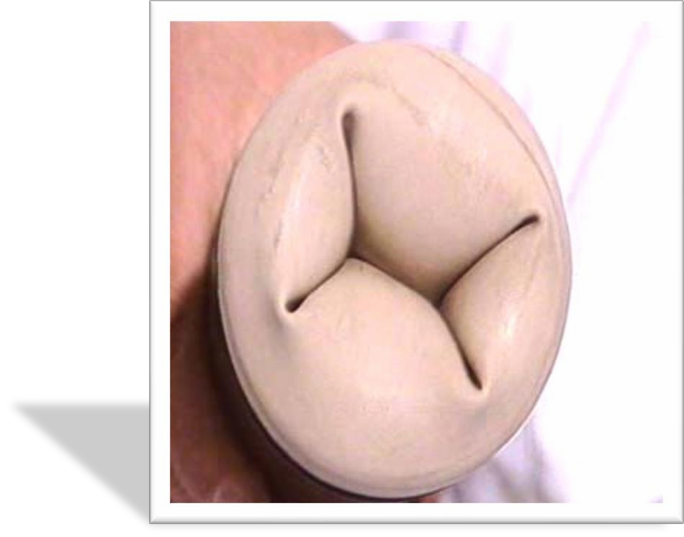
一、采精
（二）采精技术
1、假阴道法
（2）假阴道采精法（公牛）
公牛采精注意事项
理想的状态
不太理想的状态

Slide 6
一、采精
（二）采精技术
1、假阴道法
（3）假阴道采精法：公马(驴)
公马(驴)对假阴道的压力比温度更敏感,且阴茎在假阴道内抽动的时间较长(1~3min),假阴道又较重。故要固定好假阴道,并使假阴道的入口端向公畜阴茎的方向倾斜以增加压力。
当公马(驴)头部下垂、啃咬台马鬐甲、臀部的肌肉和肛门出现有节律颤抖时即表示已射精,此时需使假阴道向集精杯方向倾斜,以免精液倒流。

Slide 7
一、采精
（二）采精技术
2、手握法
（1）手握法：猪
操作简单、准确、高效
选择性接取公猪精液
投资成本低
优点

Slide 8
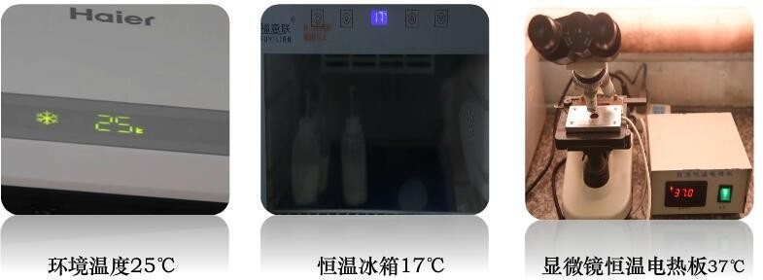
一、采精
（二）采精技术
2、手握法
（1）手握法：猪
环境和仪器温度设定

Slide 9
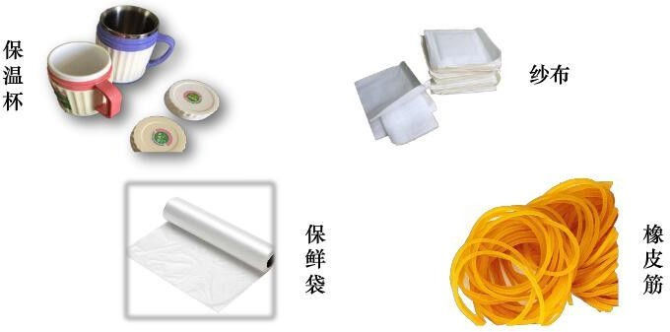
一、采精
（二）采精技术
2、手握法
（1）手握法：猪
采精杯的准备

Slide 10
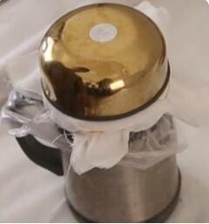
一、采精
（二）采精技术
2、手握法
（1）手握法：猪
制作方法
先将保鲜膜折叠好，放入采精杯，再将消毒过的玻棒 伸入采精杯内将保鲜膜撑开贴壁，取四层纱布遮住采
精杯口，套上橡皮筋防止纱布脱落，用玻璃棒轻轻隔 着纱布向采精杯内伸入，使纱布向内呈现凹面状，要 精时精液流出，盖上杯盖，将做好的采精杯、稀释液 和生理盐水放入水浴锅箱备用。
采精杯的准备

Slide 11
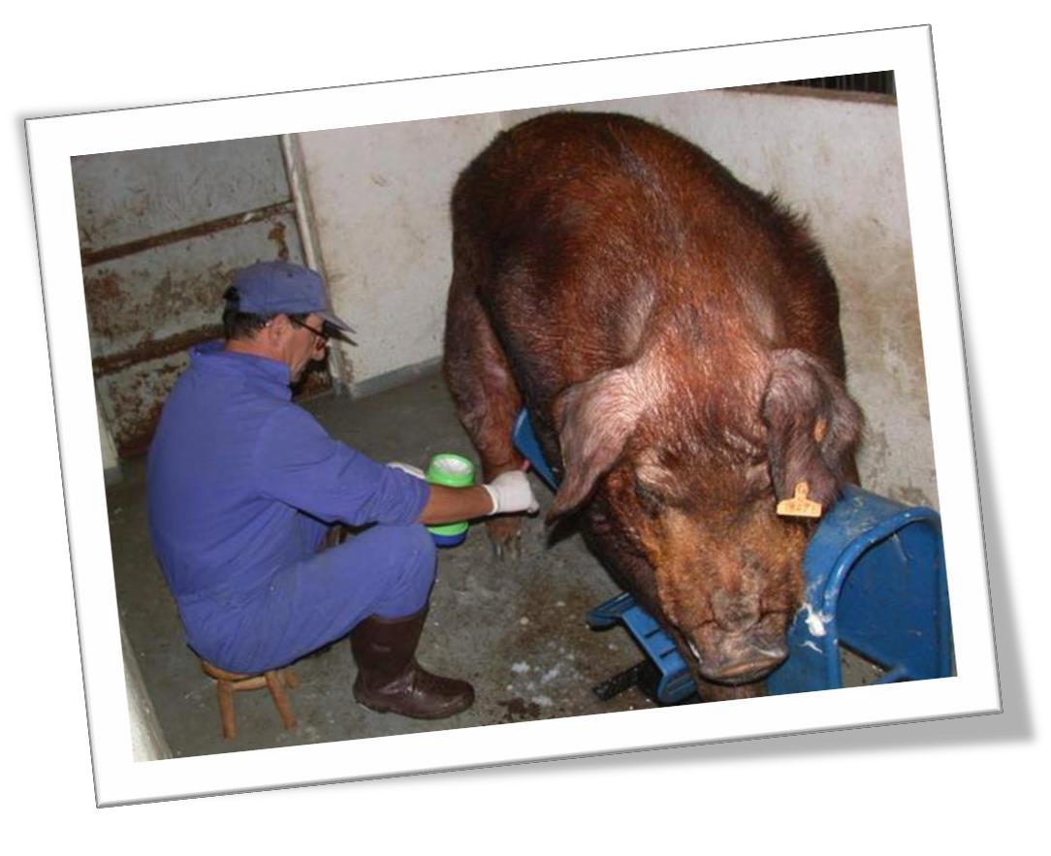
一、采精
（二）采精技术
2、手握法
（1）手握法：猪
挤出公猪包皮积液、消毒洗净；
将公猪阴茎套入空心的掌拳内，让其转动片刻，用 手指由松至紧带着节奏握住螺旋状阴茎龟头部，让 其转动，待阴茎充分勃起时，顺势牵引向前，有弹
性有节奏地调节压力，引起公猪射精；
公猪前段射出的清亮液体不要，收集白色浓精直到 第二次和第三次射精结束。

Slide 12
一、采精
（二）采精技术
2、手握法
（1）手握法：猪
后备公猪每周采精1次， 生产公猪采精2次，必要 时不得超过3次，严禁频 繁采精。
采精过程中，采精员态度
要温和，切忌粗暴。
操作要规范，小心损伤公 猪的阴茎。

Slide 13
一、采精
（二）采精技术
3、电刺激采精法
电刺激采精法是通过电流刺激公畜射精。此法适合于失去爬跨能力的台畜、异常胆小的公畜和野生动物。

